Slide 1
2. Hafta: Biyomimikrinin Temel Bileşenleri
Dr . Arzu GÜRSOY ERGEN

Slide 2
Biyomimikri nedir?
Biyo= Yaşam, hayat, canlılar
Mimikri= Kopyalama, benzetme, taklit etme
Biyomimikri, “tasarım yaparken ve yenilikçi teknolojiler geliştirirken doğadan ilham almak” olarak tanımlanabilir.
Daha geniş bir perspektiften ele alındığında “çeşitli problemlere çözüm üretmek için doğayı taklit etmek” şeklinde de açıklanabilir.

Slide 3
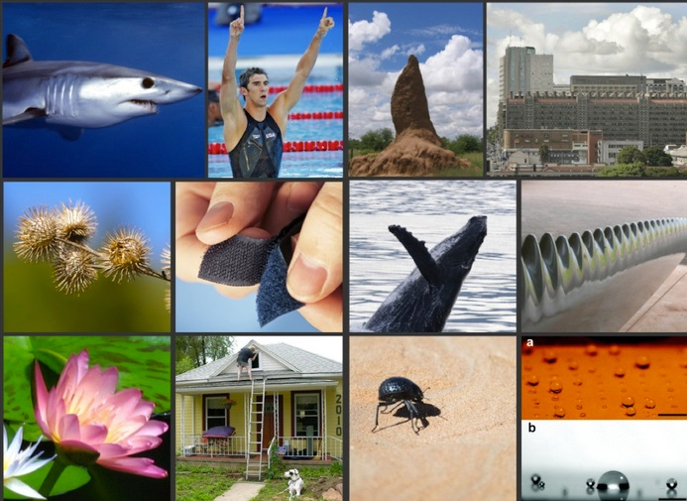
BİOMİMİKRİ ÖRNEKLERİ??

Slide 4
BENZETMEK BAĞLANTI KURMAK ETİK
Biyomimikrinin Temel Bileşenleri
Doğanın derinliklerine bakın ve sonra her şeyi daha iyi anlayacaksınız.
-Albert Einstein

Slide 5
Biyomimikrinin Temel Bileşenleri
Doağada biçim veya işlevi taklit etmek
Doğada süreçleri takip etmek
Doğadaki sistemleri takip etmek

Slide 6
Ne Öğrendik?
Doğada canlı türleri mümkün olduğunca rekabetten kaçınır.
Doğa işbirliğine meyillidir. Bu tercihin romantik veya etik bir tarafı yok.
Gerçek sebep rekabetin enerji-yoğun bir strateji olması.
İşbirliği minimum enerji gerektirir ve tüm taraflar için fayda sağlar.

